Slide 1

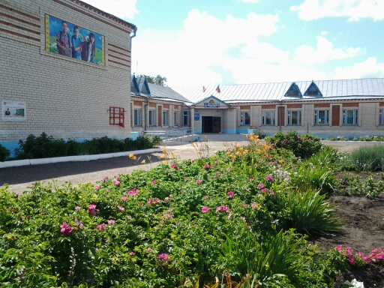

МУНИЦИПАЛЬНОЕ БЮДЖЕТНОЕ ОБЩЕОБРАЗОВАТЕЛЬНОЕ УЧРЕЖДЕНИЕ «ТАБАР - ЧЕРКИЙСКАЯ СРЕДНЯЯ ОБЩЕОБРАЗОВАТЕЛЬНАЯ ШКОЛА» АПАСТОВСКОГО МУНИЦИПАЛЬНОГО РАЙОНА РЕСПУБЛИКИ ТАТАРСТАН
Телефон/факс: 8(84376)- 33-7-61 Электронная почта: tabarchirkovo@mail.ru Адрес сайта: https://edu.tatar.ru/apastovo/t-chirki/sch

Slide 2
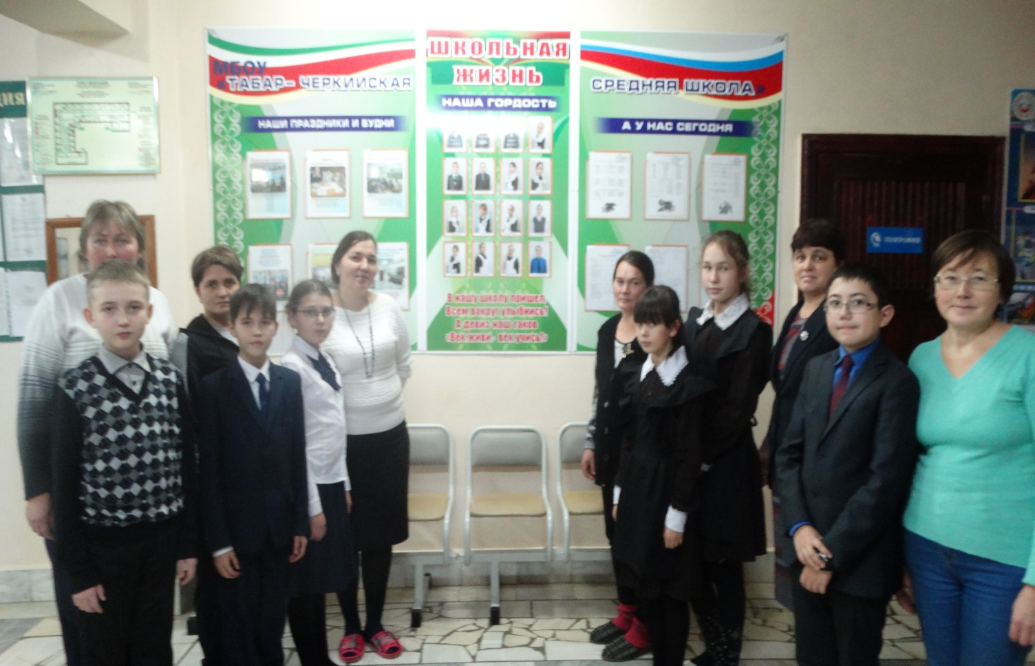
Семья и школа: пути эффективного взаимодействия
(Социализация обучающихся)
«Нет больше роскоши, чем роскошь человеческого общения» А.С. Экзюпери

Slide 3
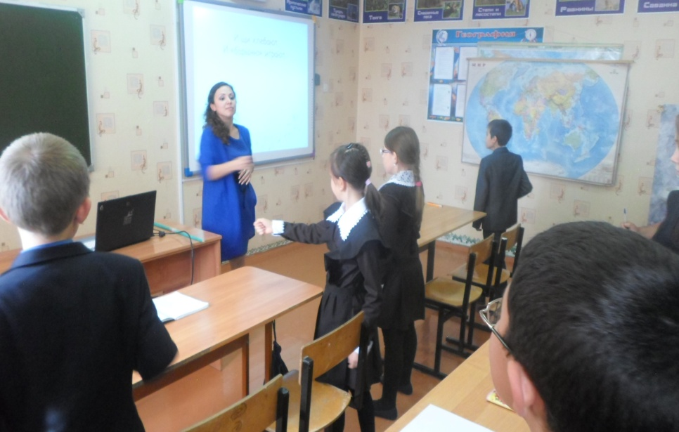
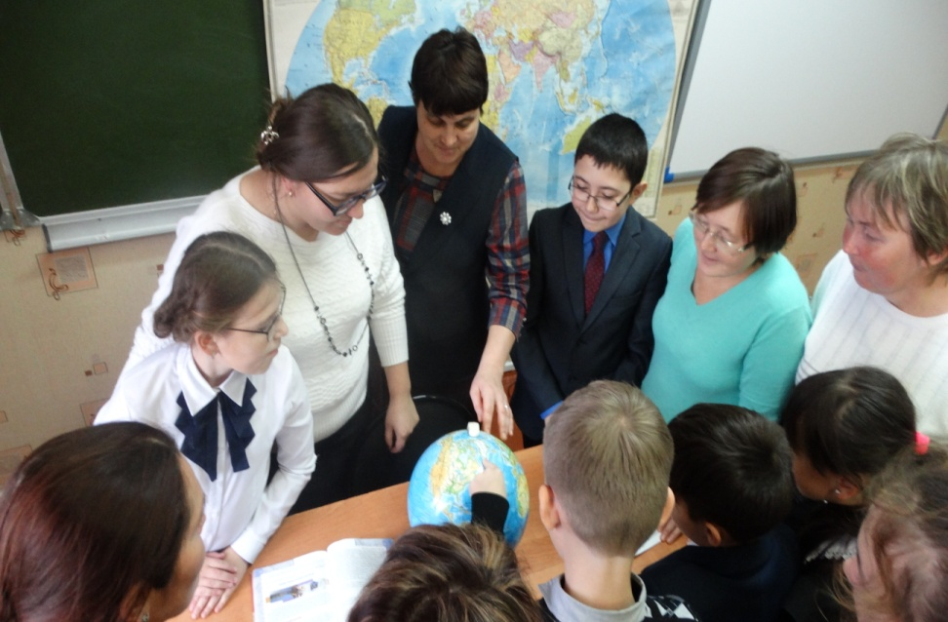
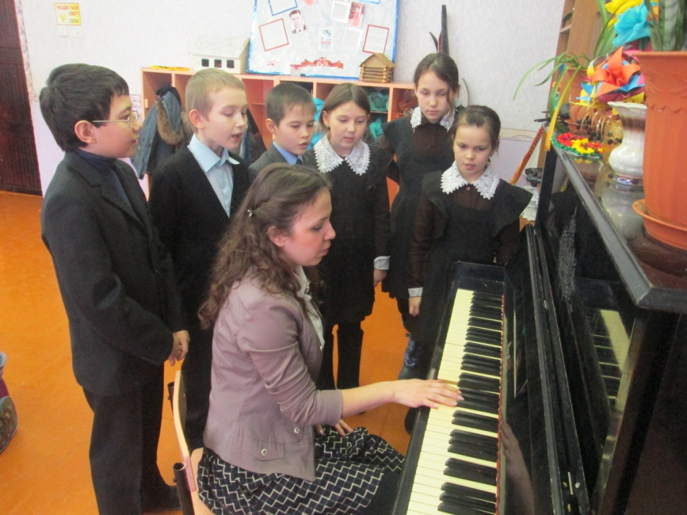
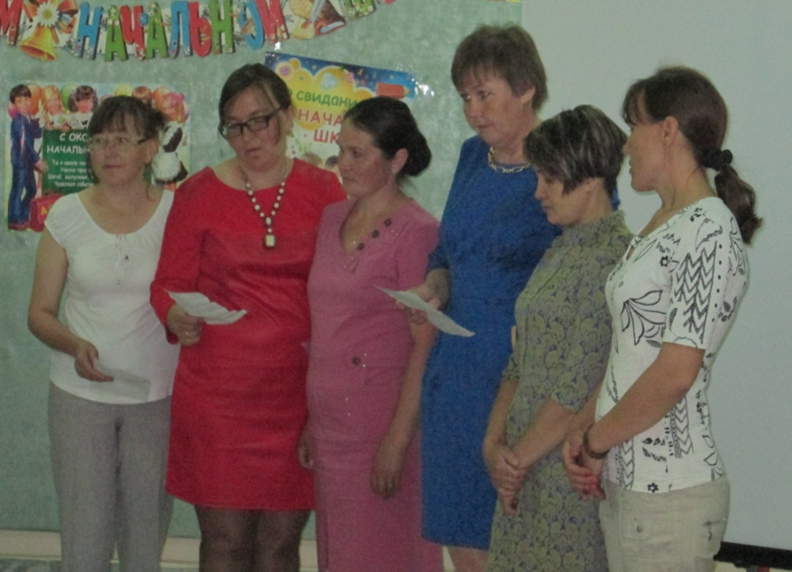
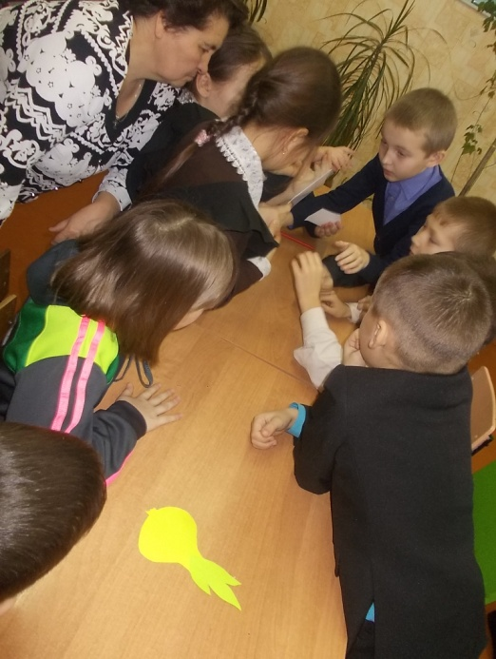
Единомышленники в вопросе воспитания детей

Slide 4
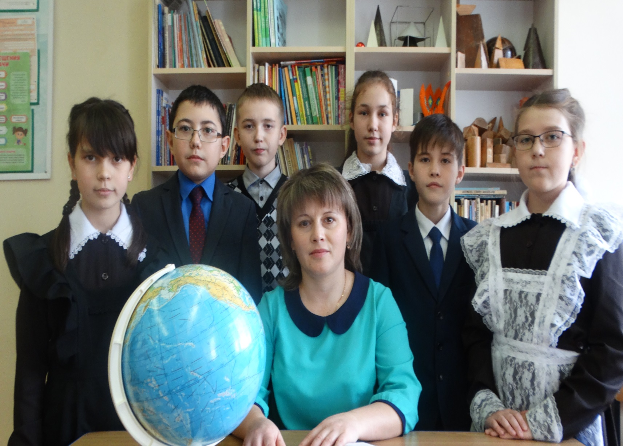
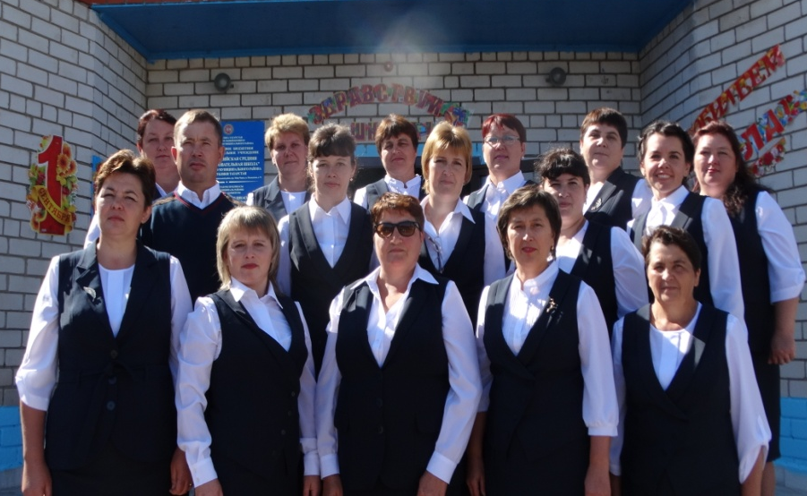
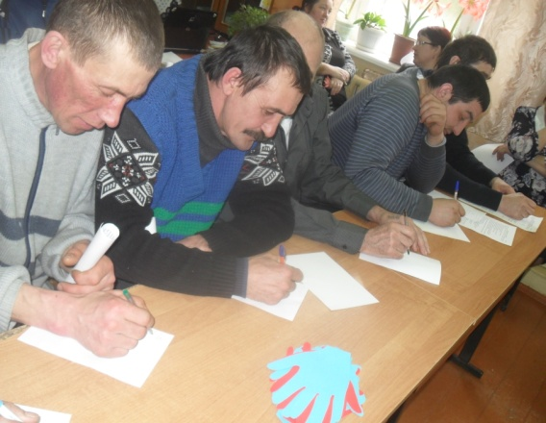
Современная педагогическая система – это триединство равноправных партнеров
Школа
Дети
Родители

Slide 5
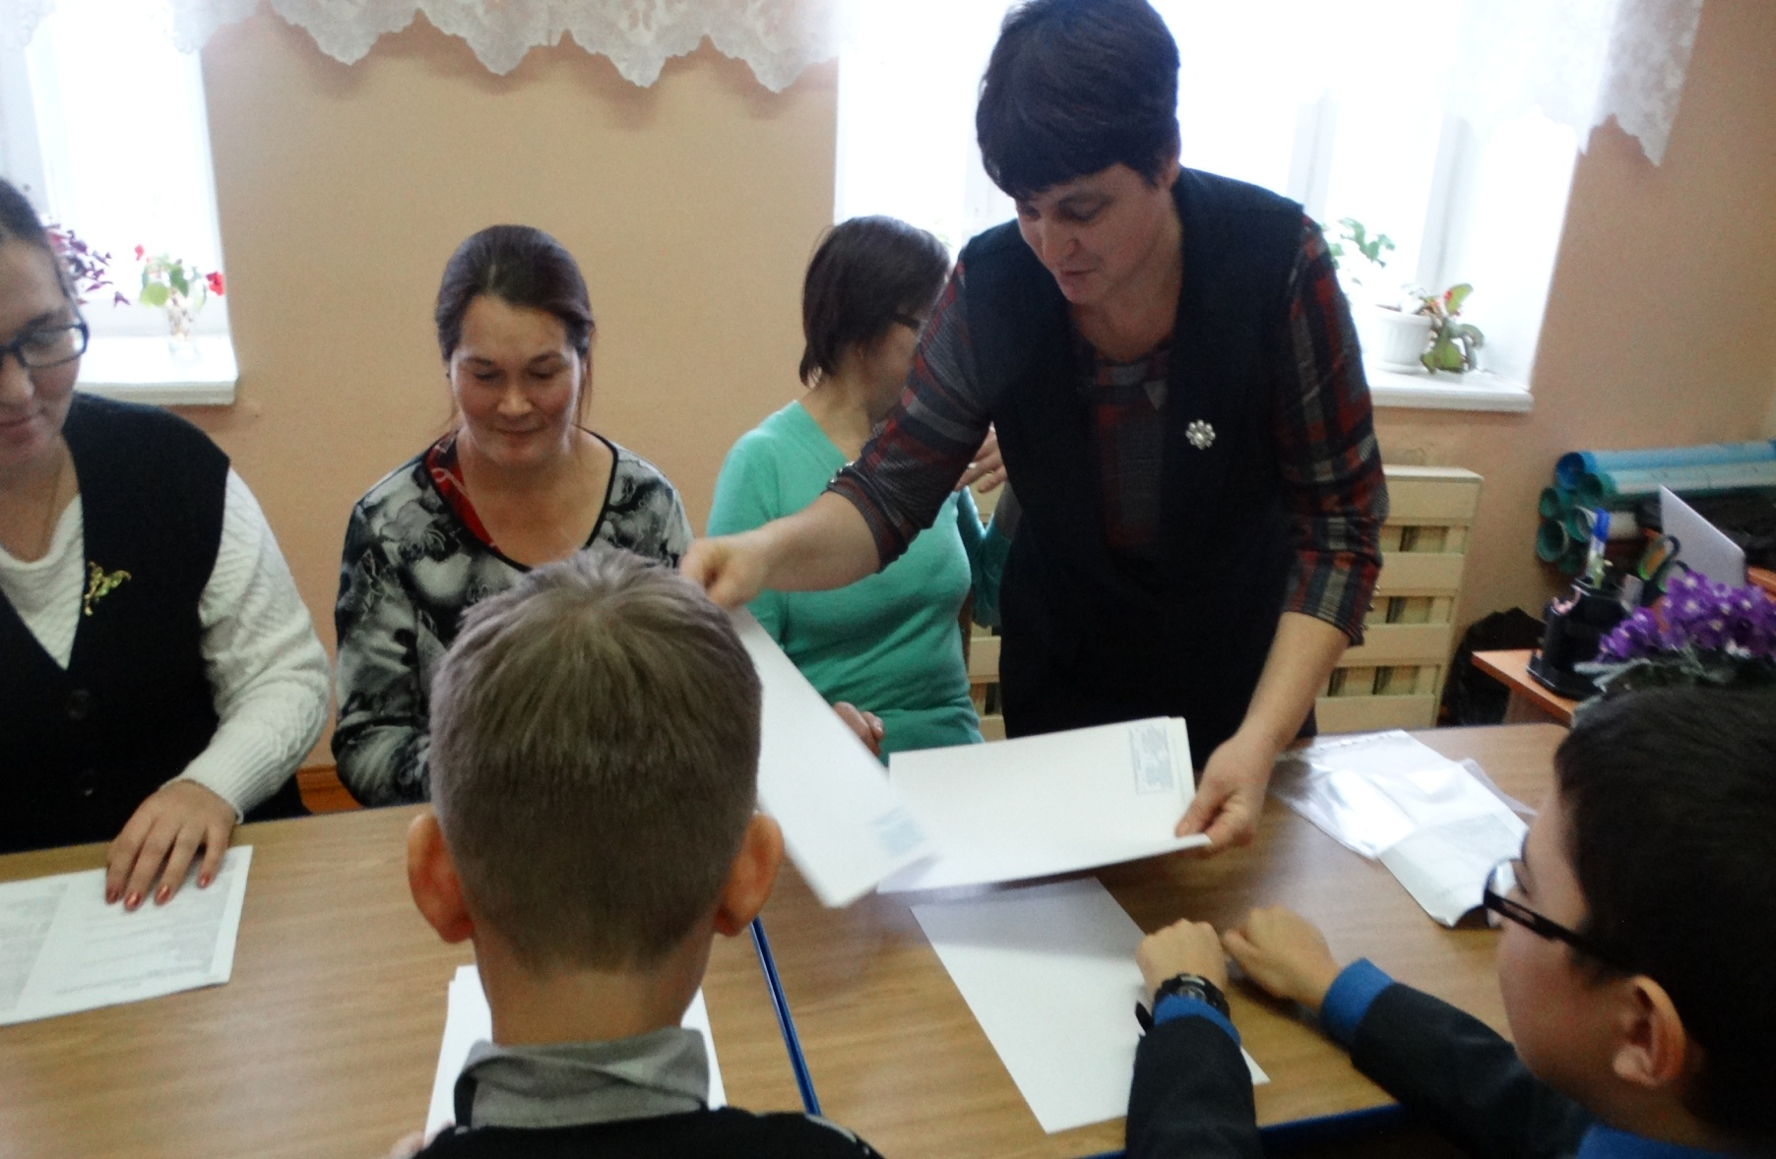
Главное в работе с семьей- создание модели взаимодействия на основе сотрудничества и взаимопомощи

Slide 6
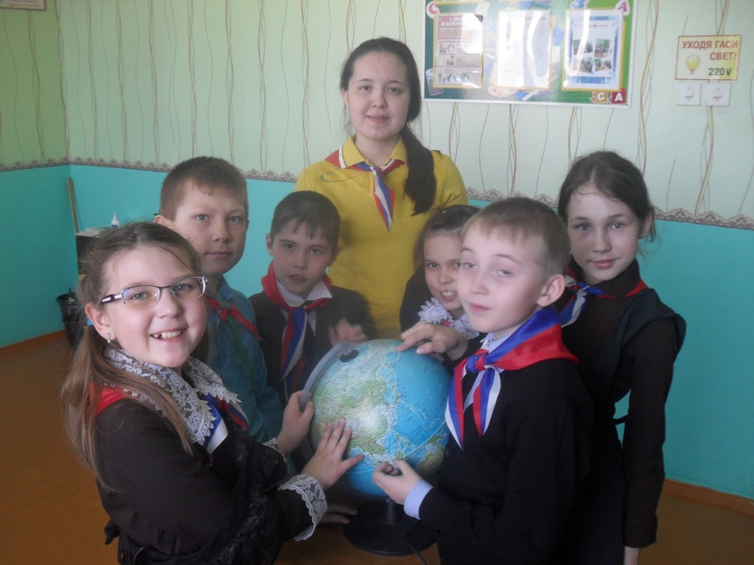
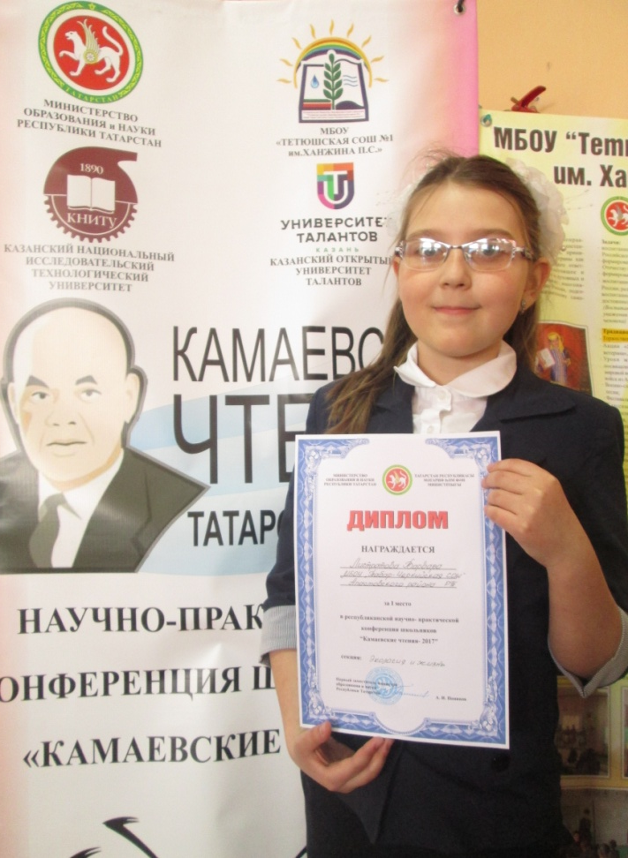
Цель- эффективное взаимодействие школы и семьи для успешной социализации обучающихся
Социализация
Я в обществе
Самореализация
Я- успешная личность

Slide 7
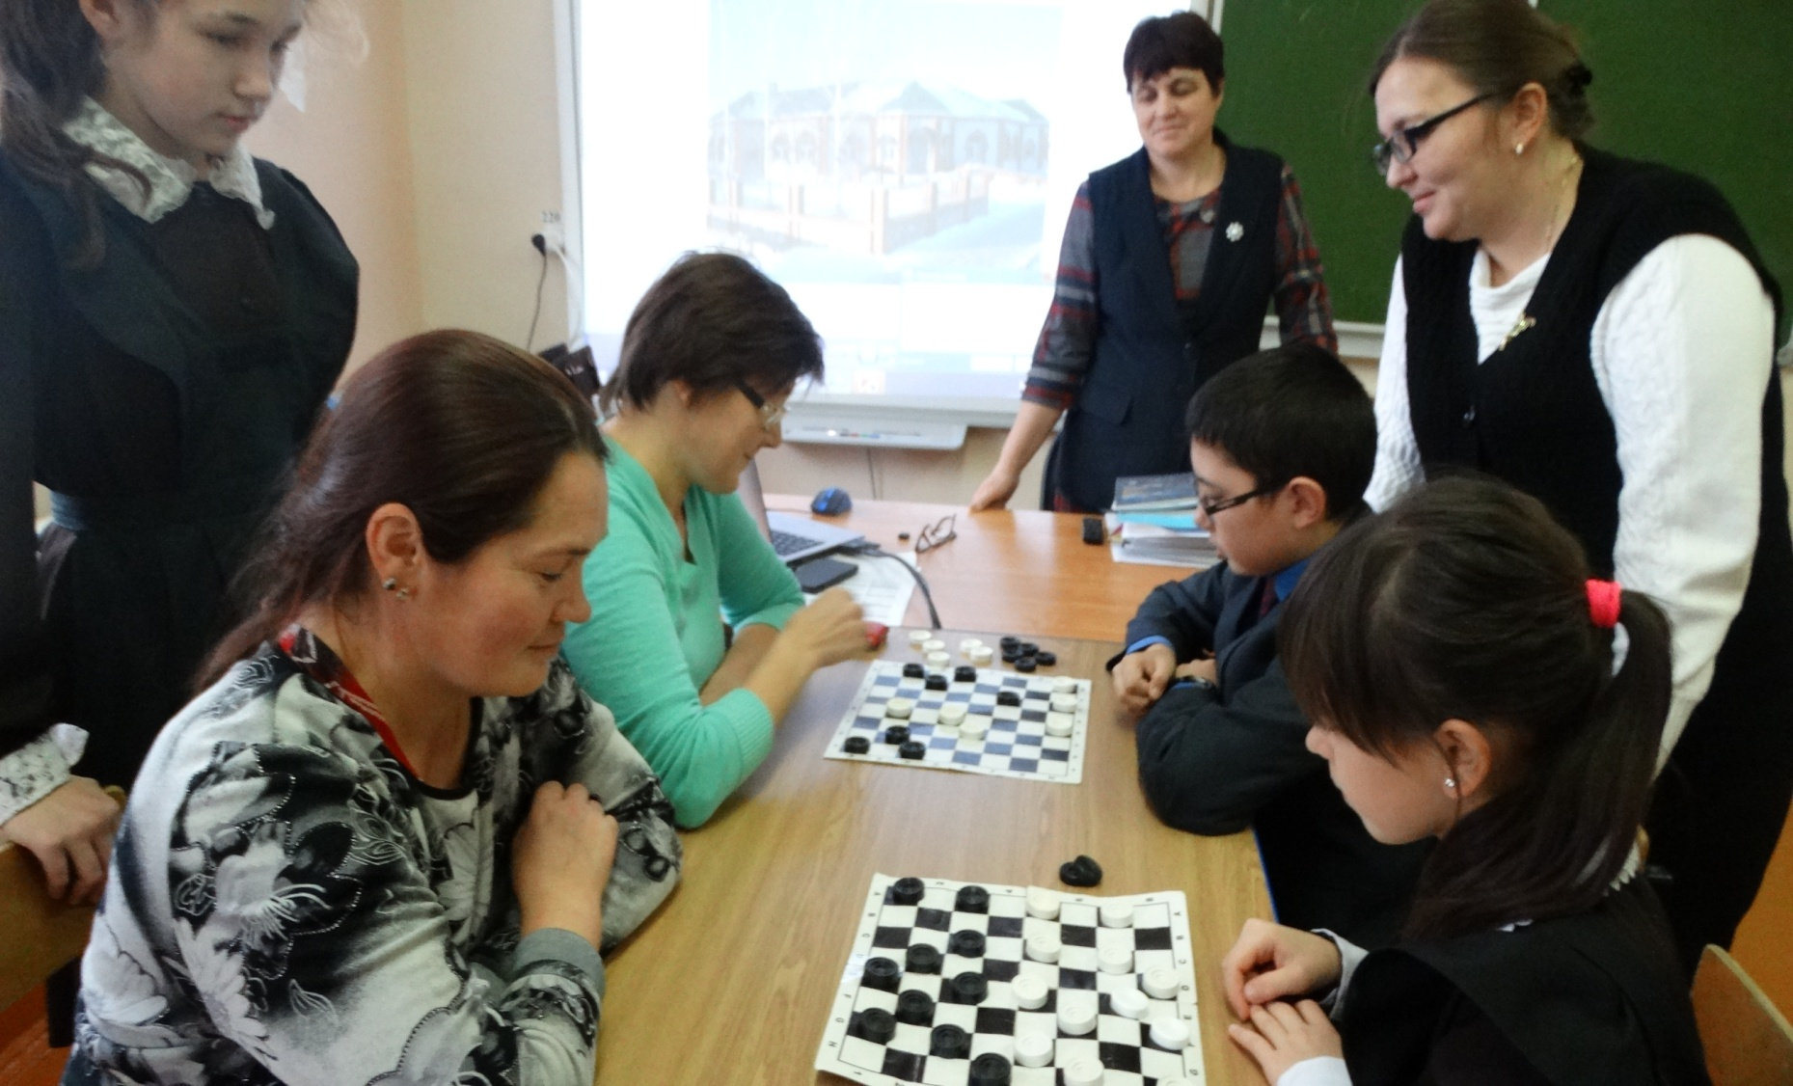
Формы вовлечения родителей в учебно- воспитательный процесс
Организация кружков, секций по интересам

Slide 8
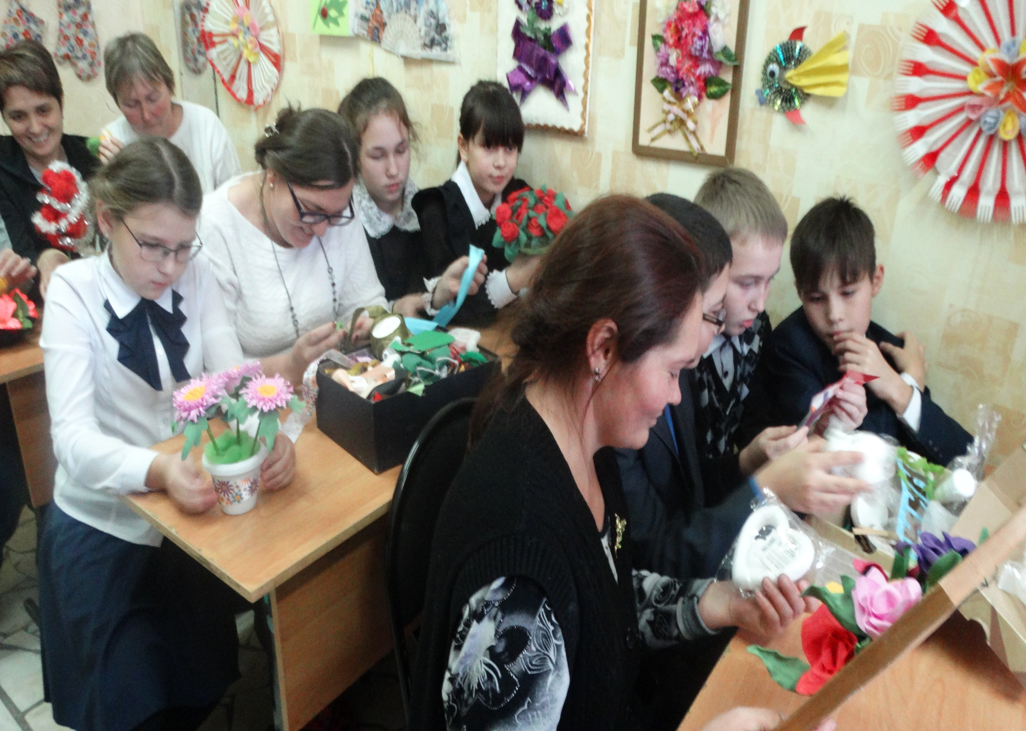

Slide 9
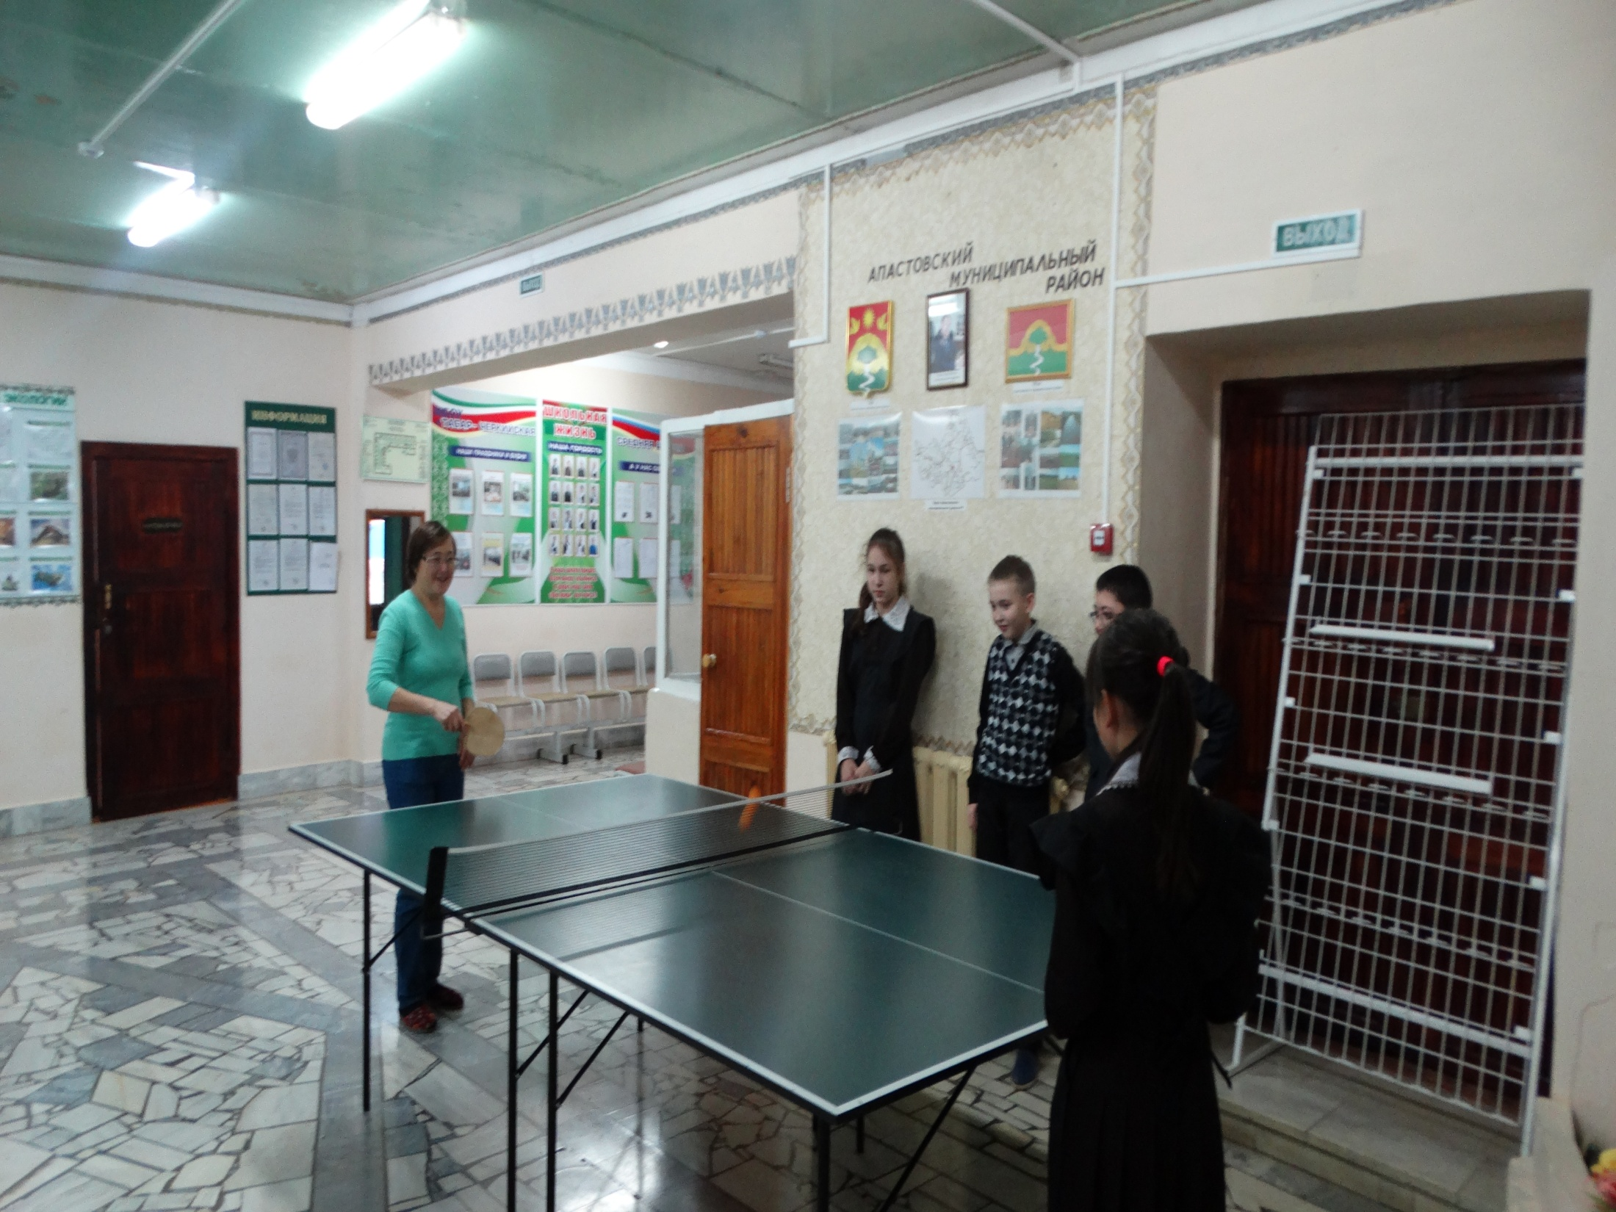

Slide 10
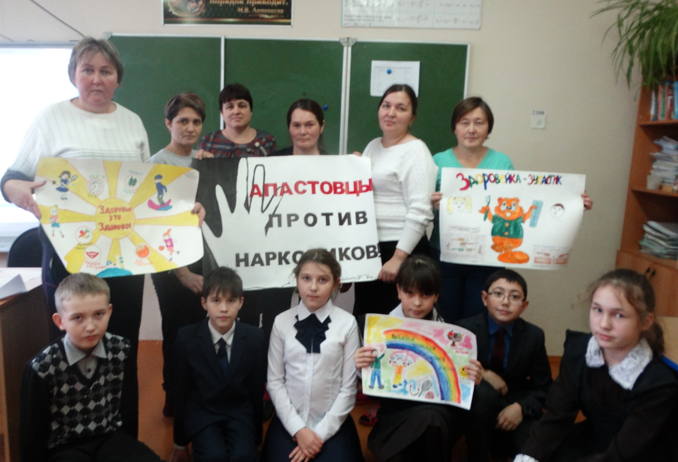
Совместные творческие дела

Slide 11
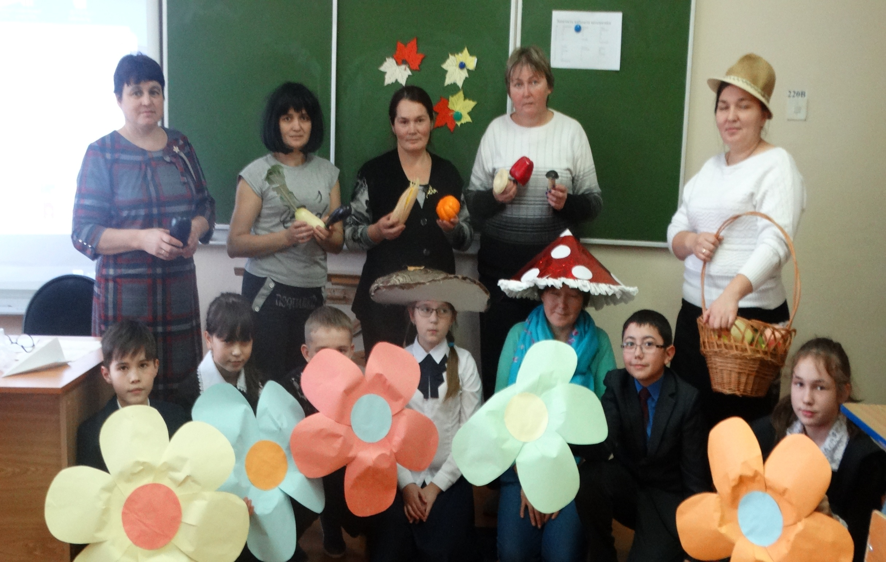

Slide 12
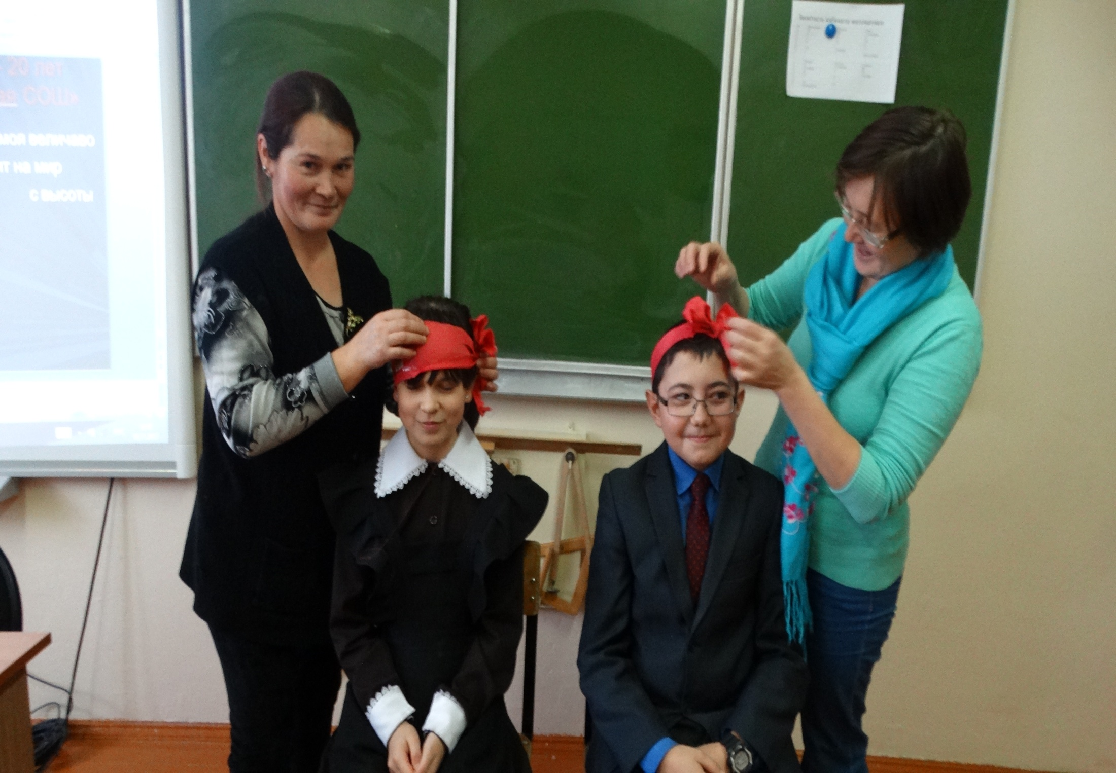

Slide 13
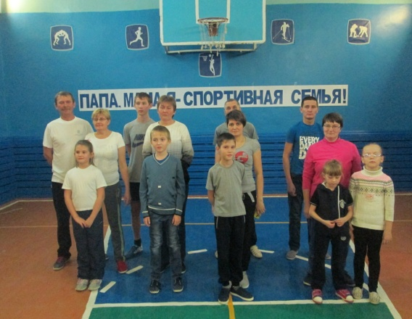

Slide 14
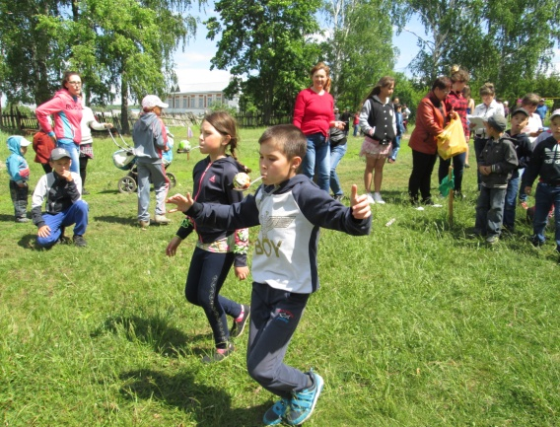

Slide 15
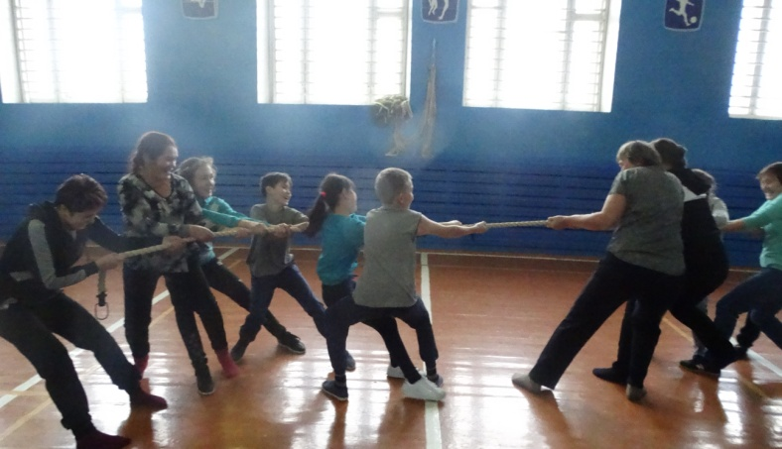

Slide 16
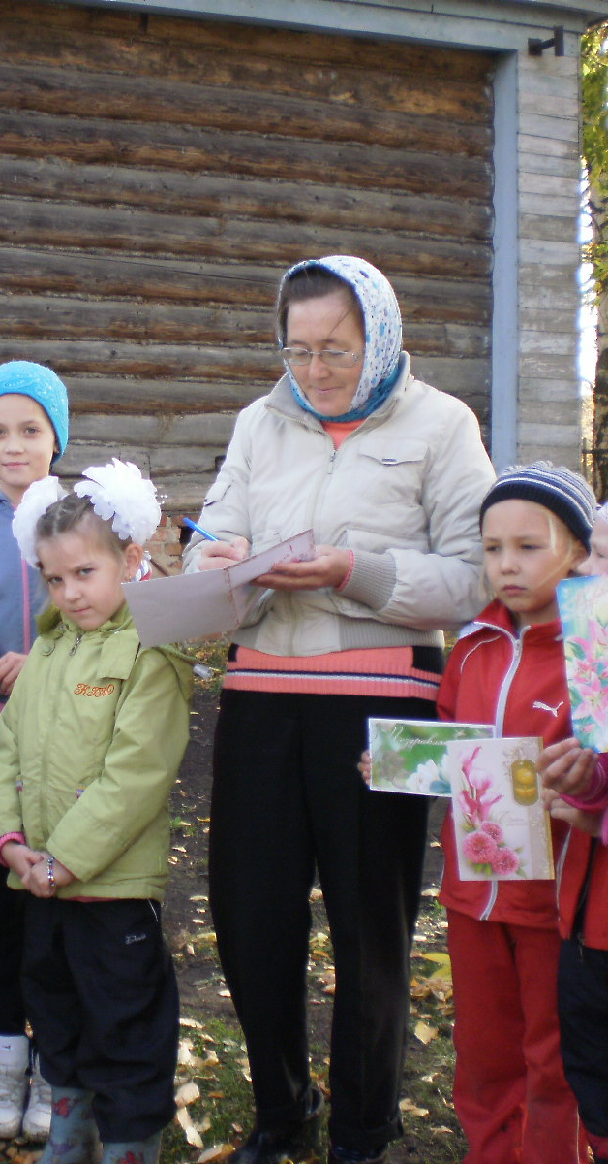
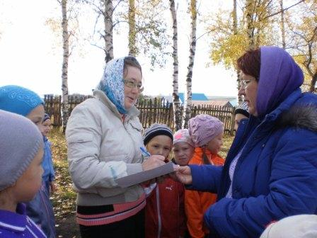
Индивидуальное шефство над трудными подростками, неблагополучными семьями

Slide 17
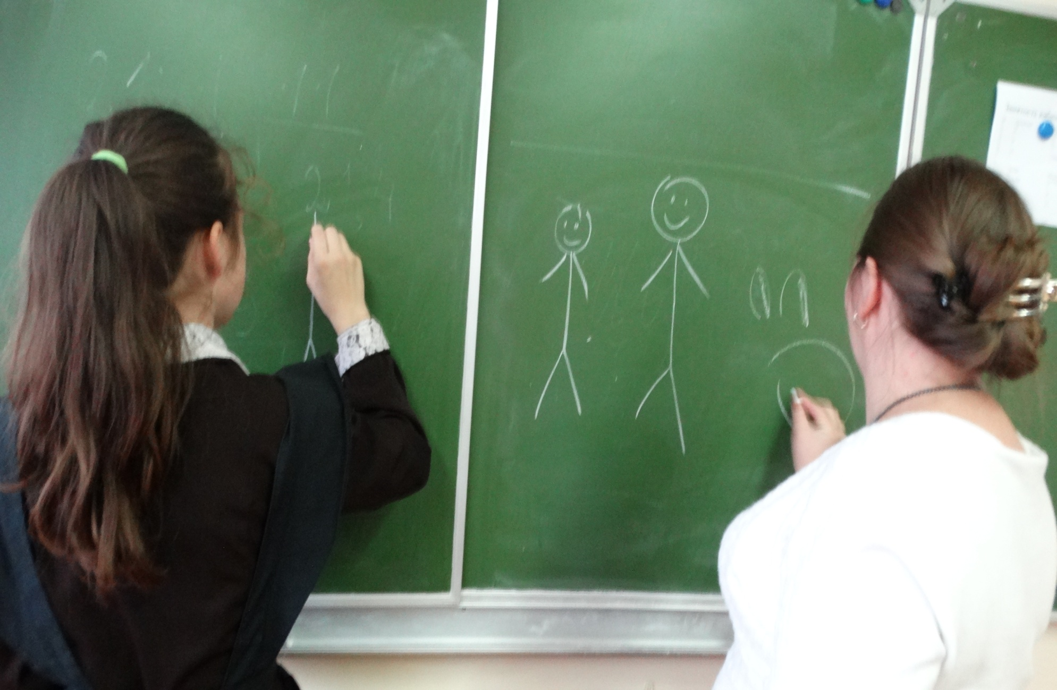
Формы учебного взаимодействия с семьей (Урок)

Slide 18
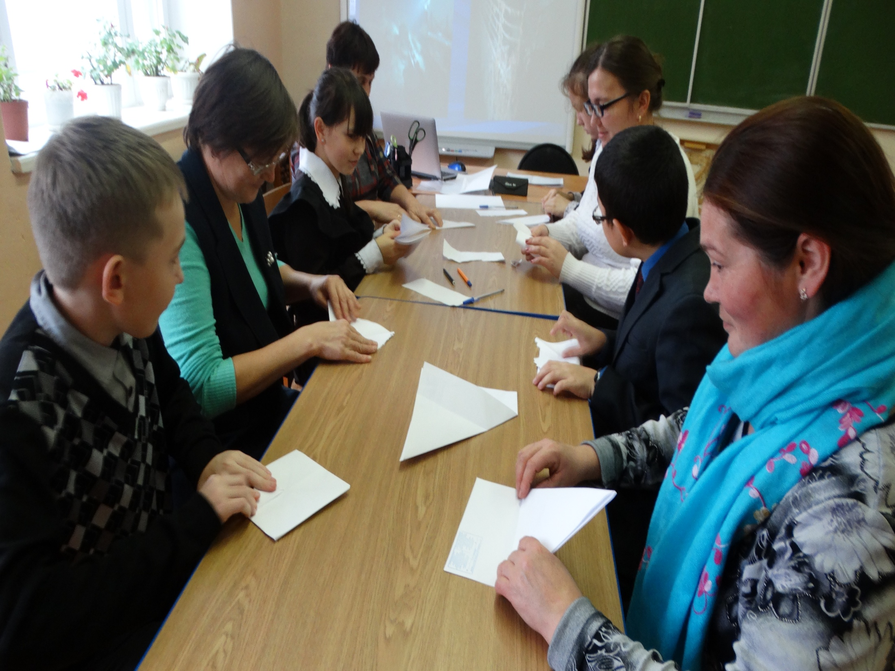

Slide 19
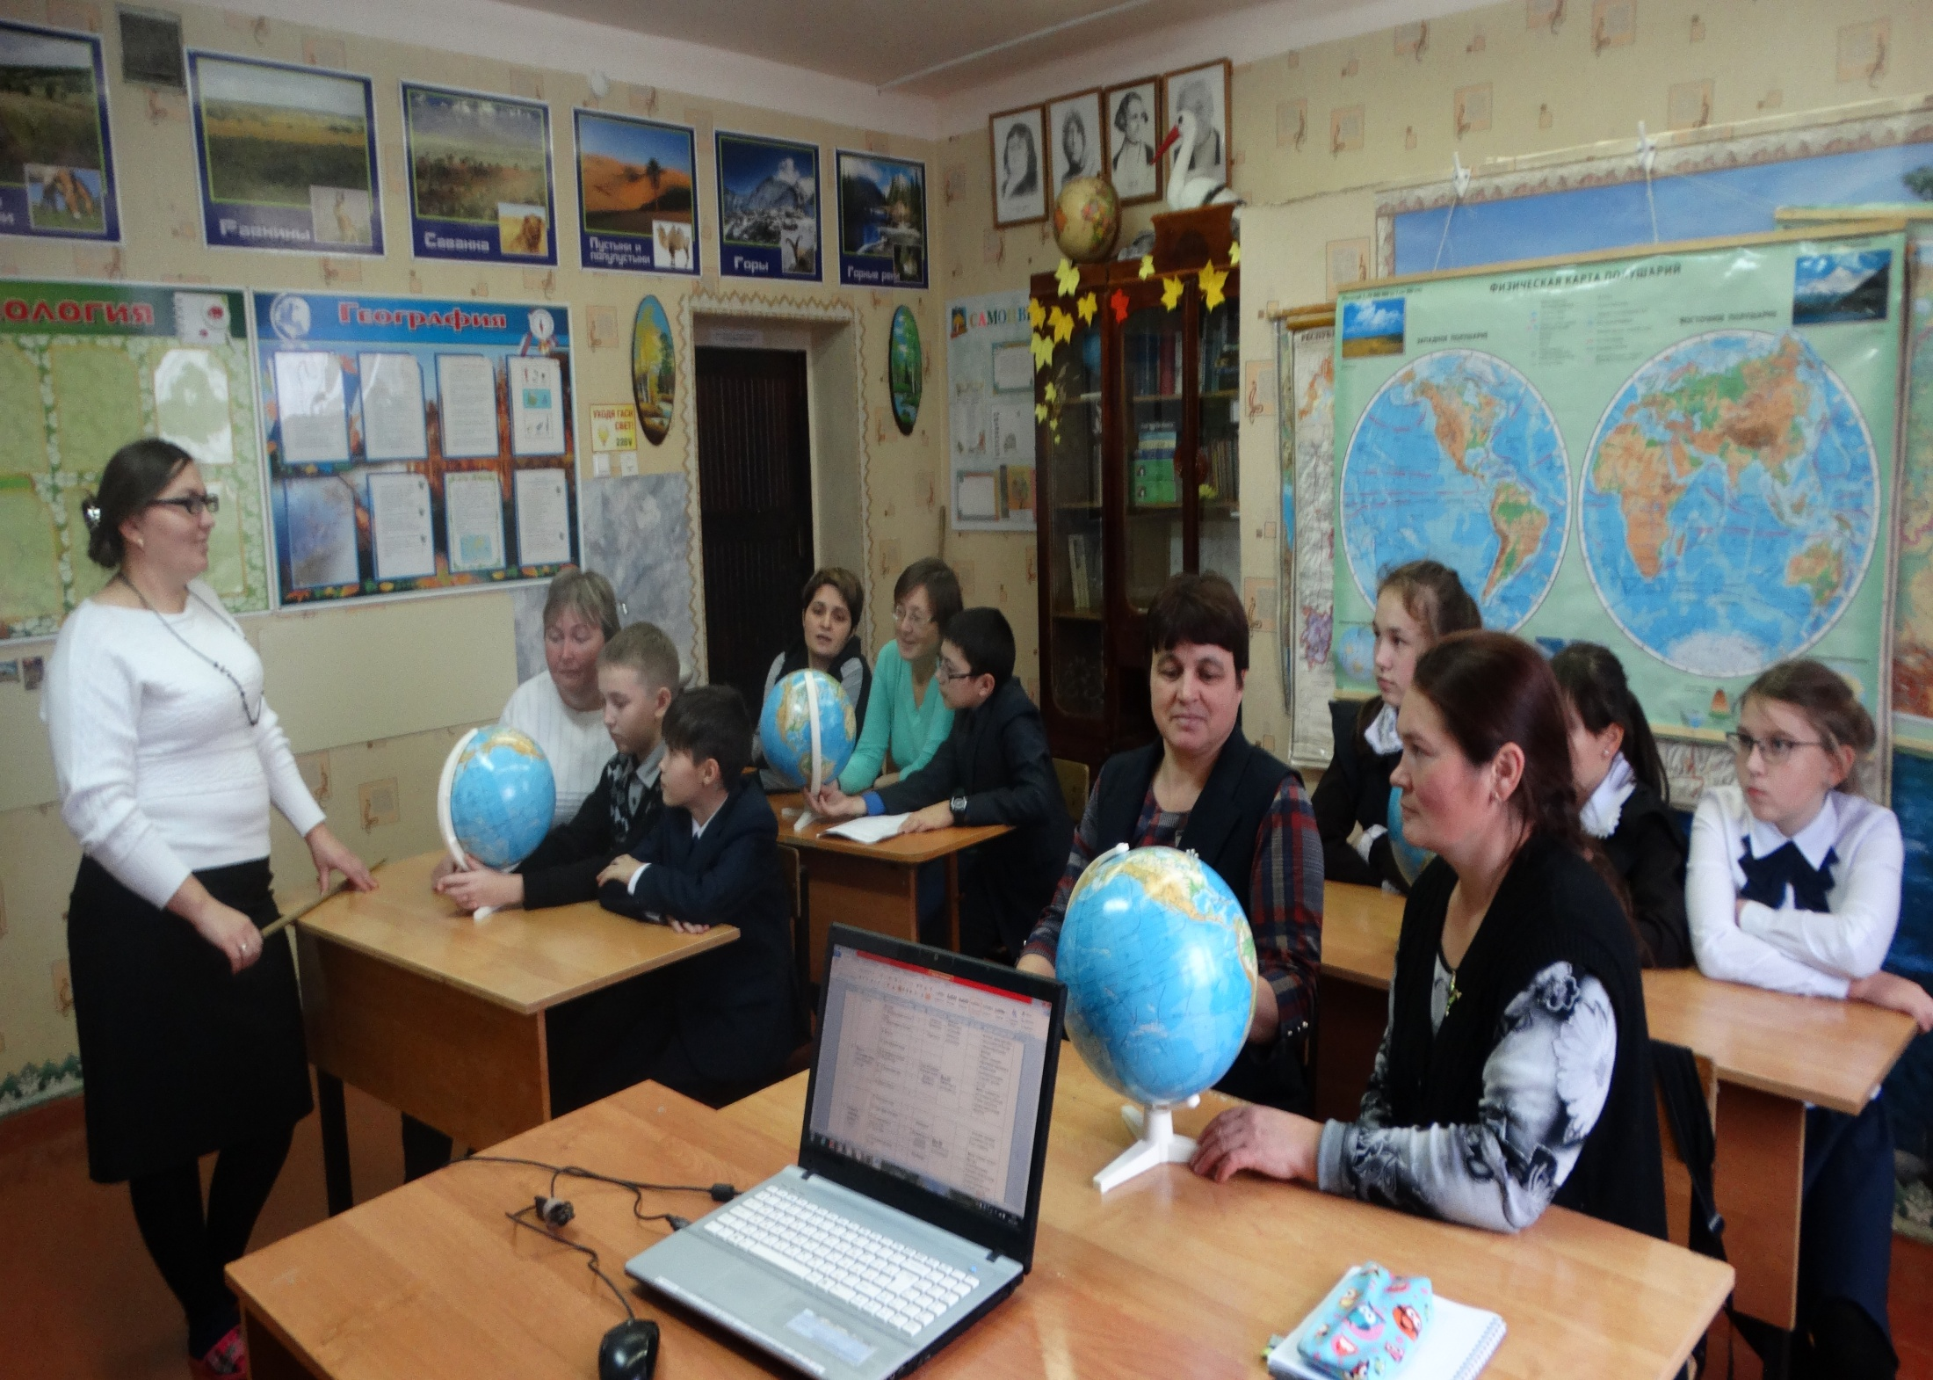

Slide 20
Ожидаемые результаты работы:
учет социального запроса (интересов, нужд, потребностей) родителей по различным проблемам;
•взаимодействие с родителями, осуществляемое на позициях сотрудничества и диалога;
•использование форм работы с семьей, повышающих активность родителей;
•выявление, обобщение, распространение передового педагогического опыта взаимодействия с семьей, передового опыта семейного воспитания.

Slide 21
КТО ЭТО- МЫ?
МЫ- сильный профессиональный коллектив
единомышленников – педагогов.
МЫ- это талантливые, свободные дети.
МЫ- это достойные родители.
МЫ- это ТАБАР- ЧЕРКИЙСКАЯ ШКОЛА!
МЫ знаем чего мы хотим.
МЫ знаем, как этого достичь.
МЫ знаем, что мы это сделаем!

Slide 22
